Slide 1

Diseño y Planificación del Estudio de Caso en IS
CLASE 14 · UNIDAD 3
Investigación en Ingeniería de Software · ESPE Sangolquí
Ing. Ángel Marcelo Rea Guamán, Ph.D.

Slide 2



El Diseño como Contrato Metodológico
Un investigador inicia un estudio de caso en una empresa. Al mes:
Las entrevistas se van por las ramas
No sabe qué evidencia es relevante y qué no
Llega con preguntas distintas cada visita
Al final tiene datos, pero no sabe cómo conectarlos con su pregunta de investigación
Diagnóstico: ausencia de diseño. El diseño no es un trámite burocrático — es el mapa que convierte datos en evidencia y evidencia en conocimiento.
"El diseño de la investigación es la lógica que conecta los datos que serán recolectados (y las conclusiones que serán extraídas) con las preguntas iniciales del estudio."
— Yin, 2014, p. 27
Sin diseño riguroso:
Los datos no responden las preguntas
Los hallazgos no son defendibles
El estudio no puede ser evaluado ni replicado
Esta clase: cómo construir un diseño y un protocolo sólidos antes de entrar al campo.

Slide 3

Los 5 Componentes del Diseño (Yin, 2014)
Todo estudio de caso bien diseñado responde estas 5 preguntas antes de recolectar un solo dato:
Componente
Pregunta que responde
Ejemplo IS
1. Preguntas de investigación
¿Qué quiero saber? (cómo / por qué)
¿Cómo adoptan DevOps los equipos de desarrollo?
2. Proposiciones
¿Qué espero encontrar? (hipótesis orientadoras)
"La adopción de DevOps se ve obstaculizada por la cultura organizacional"
3. Unidad de análisis
¿Qué es mi "caso"?
Un equipo de desarrollo de una empresa mediana
4. Lógica de vinculación
¿Cómo los datos responden las preguntas?
Entrevistas a devs + métricas de deployment → frecuencia de releases
5. Criterios de interpretación
¿Cómo sé si mis hallazgos son válidos?
Triangulación de 3 fuentes; member checking con participantes
Nota crítica: Los componentes 2-5 son los más frecuentemente omitidos en estudios de caso IS publicados (Rico, ICSE 2024). Un diseño sin proposiciones tiende a convertirse en descripción sin explicación.

Slide 4
Proposiciones: el Corazón del Diseño
¿Qué es una proposición en un estudio de caso?
Tipos de proposiciones
No es una hipótesis estadística (H₀/H₁). Es una afirmación orientadora derivada de la teoría o la práctica que guía qué observar y cómo interpretar los datos.
Tipo
Ejemplo IS
Basada en teoría
"Según la teoría de difusión de innovaciones (Rogers), la adopción ágil requiere un 'early adopter' interno con autoridad"
Función:
Evita que el investigador recolecte "todo" sin criterio
Da dirección analítica antes de entrar al campo
Permite evaluar si los hallazgos confirman, refutan o matizan la expectativa teórica
Basada en práctica
"Los equipos que usan CI/CD reportan menos conflictos de integración"
Exploratoria (sin proposición)
Válida solo en estudios exploratorios puros; se documenta explícitamente
Regla de Runeson & Höst (2009): Si el estudio es descriptivo o explicativo, debe tener al menos una proposición. Si es exploratorio, puede operar sin ella — pero debe justificarlo.

Slide 5
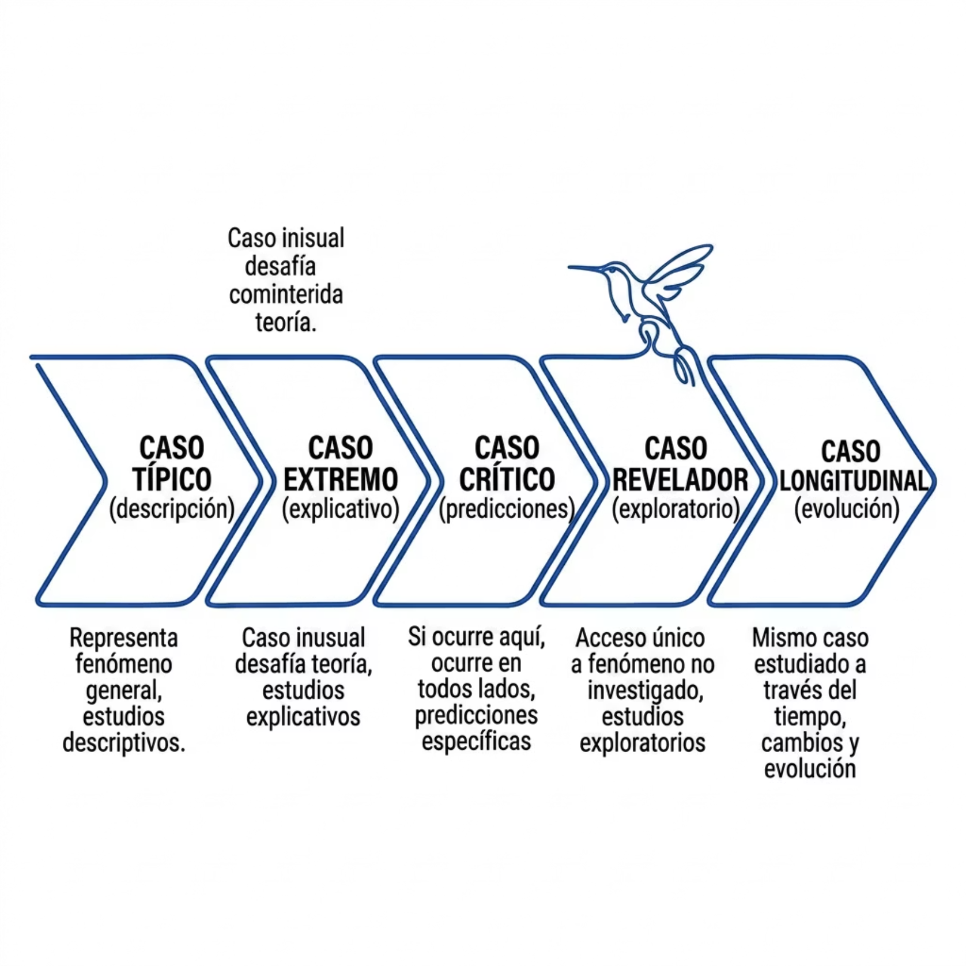
Selección del Caso: Muestreo Intencional
En estudios de caso NO se muestrea estadísticamente — se selecciona intencionalmente.
Justificación escrita
La selección del caso debe documentarse en el protocolo. "Elegí esta empresa porque el gerente me dio acceso" NO es justificación metodológica.
Ejemplo real: Lwakatare et al. (2016) seleccionaron 5 empresas finlandesas de diferentes tamaños para obtener variación intencional en el contexto, no representatividad estadística.

Slide 6
El Protocolo del Estudio de Caso
El protocolo es el documento central de la fase de planificación (Runeson & Höst, 2009).
1
Contexto y objetivos
Descripción del caso seleccionado
Propósito y justificación metodológica
2
Preguntas de investigación y proposiciones
Listadas explícitamente con su vínculo al marco teórico
3
Unidad(es) de análisis
¿Qué se estudia? ¿A qué nivel? (equipo / proyecto / organización)
Fuentes de evidencia planificadas
4
Entrevistas: ¿a quién?, ¿cuántas?, ¿qué guión?
Documentos: ¿cuáles? ¿cómo se recolectan?
Observación: ¿cuándo?, ¿qué se observa?
Métricas / artefactos de código: ¿qué herramientas?
5
Procedimientos de campo
Cronograma de visitas/sesiones
Roles (investigador principal, observador, transcriptor)
6
Estrategia de análisis
¿Cómo se codificarán los datos?
¿Cómo se triangulará la evidencia?
7
Validez y ética
Amenazas anticipadas y mitigaciones
Consideraciones éticas

Slide 7





Acceso y Ética en Estudios de Caso IS
El acceso al caso no es automático — se negocia y se documenta.
Proceso de acceso
Documentos éticos mínimos
01
Documento
Propósito
Identificar el caso y contactar a la organización
Carta de autorización
La organización autoriza formalmente la investigación
02
Presentar el estudio: objetivos, métodos, compromisos (¿qué obtendrán ellos?)
Consentimiento informado
Cada participante consiente voluntariamente
Acuerdo de confidencialidad (NDA)
Protege datos sensibles de la empresa
03
Protocolo de anonimización
Define cómo se protegerá la identidad
Firmar acuerdos formales antes de iniciar
Principios éticos IS (Runeson et al., 2012)
Riesgo real: Un investigador que omite estos pasos puede perder el acceso al caso a mitad del estudio o invalidar sus datos éticamente. Planificar la ética es planificar la sostenibilidad del estudio.
Voluntariedad
Beneficencia
Ningún participante es obligado
El estudio no debe causar daño al caso
Transparencia
Reversibilidad
Los participantes saben qué se hará con los datos
Pueden retirarse en cualquier momento

Slide 8
NASA como Modelo de Diseño Científico Abierto
El OSDMP (Open Science and Data Management Plan) de NASA — Essentials L3
El OSDMP es el equivalente NASA al protocolo de un estudio de caso. Antes de iniciar cualquier misión de investigación, se documenta:
Elemento OSDMP
Equivalente en protocolo de estudio de caso IS
Objetivos científicos
Preguntas de investigación y proposiciones
Tipos de datos que se generarán
Fuentes de evidencia planificadas
Cómo se compartirán los datos
Plan de anonimización y publicación
Software y herramientas usadas
Instrumentos de recolección y análisis
Estándares de calidad
Criterios de interpretación y validez
Pre-registro (NASA / Open Science M5)
GeneLab — ejemplo real
Antes de recolectar datos, se registra públicamente el diseño del estudio
Previene el HARKing (Hypothesizing After Results are Known)
Equivalente IS: registrar el protocolo en OSF (Open Science Framework) antes del trabajo de campo
800+ investigadores con acceso a los mismos datos originales
El protocolo de cada experimento es público y replicable
Resultado: 92 publicaciones independientes del mismo conjunto de datos (2024)
Lección para IS: Un protocolo público antes de iniciar = más credibilidad, más replicabilidad, menos sesgo del investigador.

Slide 9

Planificar la Validez desde el Diseño
Las amenazas a la validez no se "descubren" al final — se anticipan desde el diseño.
Cuatro tipos de validez en estudios de caso (Yin, 2014):
Tipo
Pregunta
Cómo planificarla desde el diseño
Validez de constructo
¿Mido lo que digo que mido?
Múltiples fuentes de evidencia; revisión por participantes (member checking)
Validez interna
¿Mis explicaciones son correctas?
Análisis rival de explicaciones alternativas; lógica de vinculación explícita
Validez externa
¿Mis hallazgos son transferibles?
Descripción densa del contexto; casos múltiples para replicación
Confiabilidad
¿Otro investigador llegaría al mismo lugar?
Protocolo documentado; base de datos del caso; audit trail
Estrategia práctica
Error más común (Rico, ICSE 2024): Los investigadores mencionan "validez" en el abstract pero no la discuten en el cuerpo del paper. Planificar las mitigaciones desde el diseño garantiza que sean parte del proceso, no un apéndice decorativo.
Incluir en el protocolo una tabla de amenazas anticipadas y la mitigación planificada para cada una. Si no puedes escribir la mitigación, es señal de que el diseño necesita ajuste.

Slide 10


Cierre + INVB11
Resumen de la clase
El diseño conecta las preguntas con los datos y los datos con los hallazgos (Yin, 2014: 5 componentes)
Las proposiciones son el corazón orientador: no son hipótesis estadísticas sino expectativas teóricas argumentadas
El muestreo es intencional: se elige el caso por su relevancia, no su representatividad
El protocolo documenta todo antes de entrar al campo
La ética no es burocracia — es la sostenibilidad del acceso y la credibilidad del estudio
NASA OSDMP: el diseño abierto y pre-registrado como estándar de rigor científico
INVB11 — Investigación Bibliográfica 11
Retoma la propuesta de INVB10 y redacta el protocolo inicial de tu estudio de caso. El protocolo debe incluir:
Preguntas de investigación (mínimo 2, que empiecen con "¿Cómo...?" o "¿Por qué...?")
Proposición(es): al menos una afirmación orientadora derivada de literatura o práctica
Unidad de análisis: descripción precisa del caso (empresa/equipo/proyecto) y justificación de su selección (criterio de Yin: típico / extremo / crítico / revelador)
Fuentes de evidencia planificadas: ¿qué datos recolectarás? ¿con qué instrumentos?
Consideración ética: ¿qué documento ético necesitarías antes de iniciar?
Formato: 1–2 páginas, APA 7ª edición · Entrega: próxima clase
Referencias clave:
Yin, R.K. (2014). Case Study Research: Design and Methods (5th ed.). Sage.
Runeson, P. & Höst, M. (2009). Empirical Software Engineering, 14(2), 131-164.
Runeson, P., Höst, M., Rainer, A. & Regnell, B. (2012). Case Study Research in Software Engineering. Wiley.

